Slide 1

配置管理工具使用说明
EclipseGit
运作管理部
客户第一 | 阳光沟通 | 团队协作 | 拥抱变化 | 学习成长

Slide 2
修订记录
日期 | 修订版本 | 修改描述 | 作者
2013-11-06 | V1.0 | 初始版本 | 乔婷
2013-12-25 | V2.0 | 根据开发使用过程中，反馈情况修改 | 王慧敏

Slide 3
目 录
EclipseGit安装
EclipseGit注册与配置
EclipseGit基本操作
EclipseGit分支间合并
EclipseGit常见问题

Slide 4
EclipseGit安装
—eclipse
最新的eclipse已经安装过Git
1）64位eclipse路径为：
\\10.10.5.26\b2c\14.开发工具\eclipse\64位
2）32位eclipse路径为：
\\10.10.5.26\b2c\14.开发工具\eclipse\32位

Slide 5
EclipseGit安装
—Myeclipse2013
安装步骤一：安装Myeclipse2013
文件路径：
\\10.10.5.26\b2c\14.开发工具\Myeclipse\64位\myeclipse-pro-2013-SR2a-offline-installer-windows.exe

Slide 6
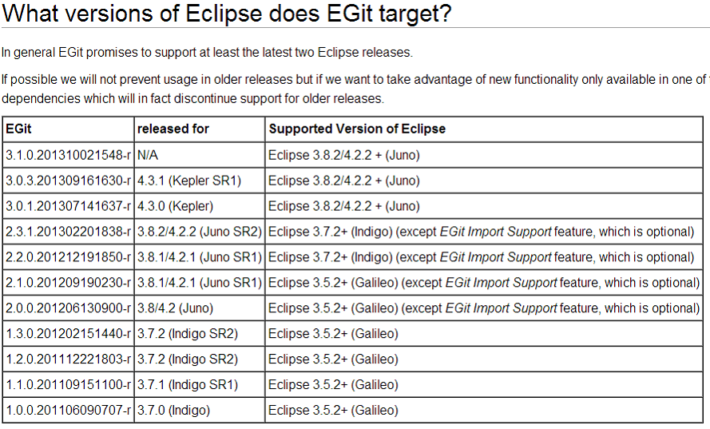
EclipseGit安装
—Myeclipse2013
说明：最新的Myeclipse2013所用的eclipse版本是3.8.2，支持最新的3.1egit
http://wiki.eclipse.org/EGit/FAQ#Where_can_I_find_older_releases_of_EGit.3F

Slide 7
EclipseGit安装
—Myeclipse2013
安装步骤二：安装Egit插件(link方式)
Egit插件：\\10.10.5.26\b2c\14.开发工具\Myeclipse\64位\myeclipse2013_git\git
link文件：\\10.10.5.26\b2c\14.开发工具\Myeclipse\64位\myeclipse2013_git\git.link
在Myeclipse下新建一个myplugin目录将git插件文件夹放进去，然后将git.link放到MyEclipse Professional\dropins下，修改git.link中路径为实际Myeclipse路径

Slide 8
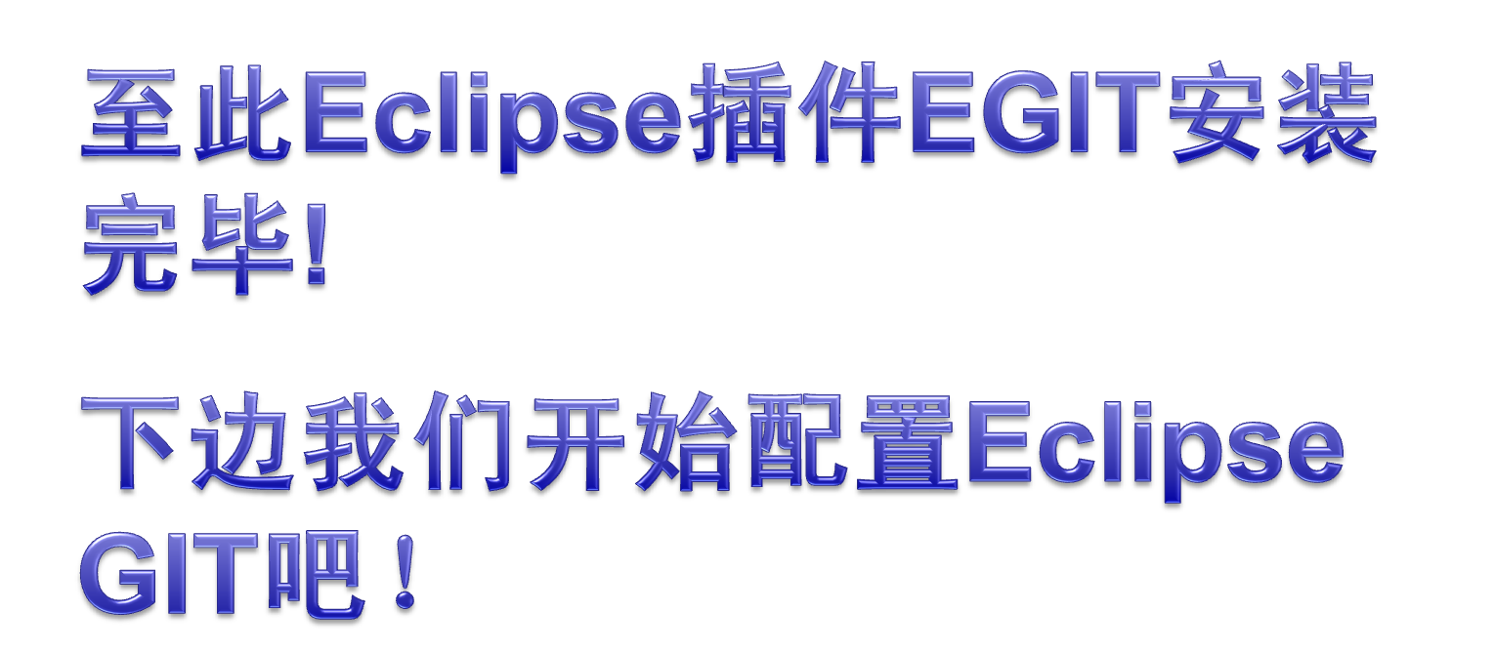
EclipseGit安装

Slide 9
目 录
EclipseGit安装
EclipseGit注册与配置
EclipseGit基本操作
EclipseGit分支间合并
EclipseGit常见问题

Slide 10
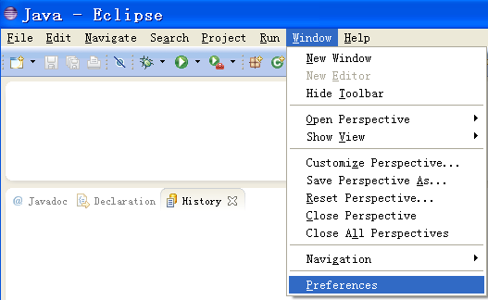
EclipseGit注册与配置
EGIT配置步骤一
Eclipse→Window →preferences

Slide 11
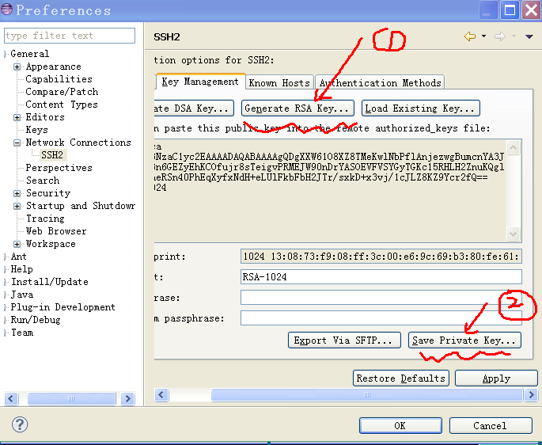
EclipseGit注册与配置—配置密钥
EGIT配置步骤二（生成密钥）
备注：如果你机器本身已经用命令行ssh-keygen -t rsa 一路回车或者其他方式生成过密钥，请直接跳转到下一页

Slide 12
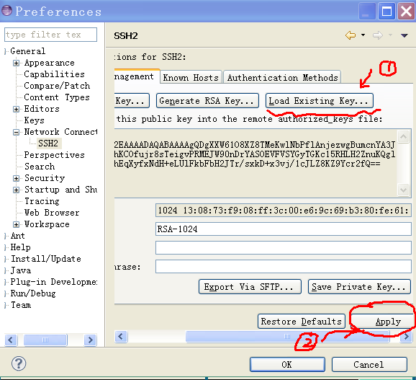
EclipseGit注册与配置—配置密钥
EGIT配置步骤二（导入本地密钥）
备注：如果你机器本身用命令行ssh-keygen -t rsa 一路回车或者其他方式生成过密钥，可执行此页，否则请跳过

Slide 13
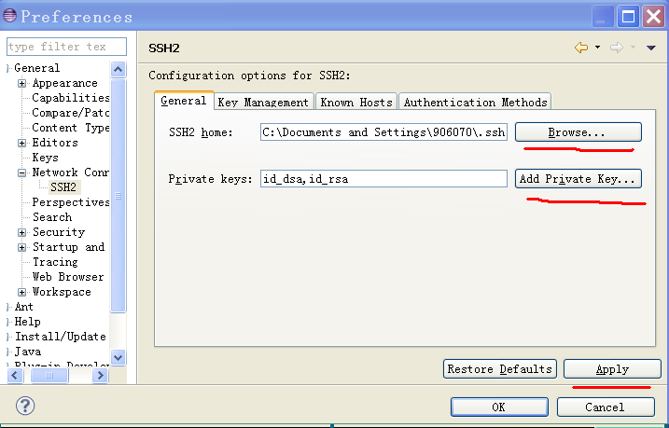
EclipseGit注册与配置—配置密钥

Slide 14
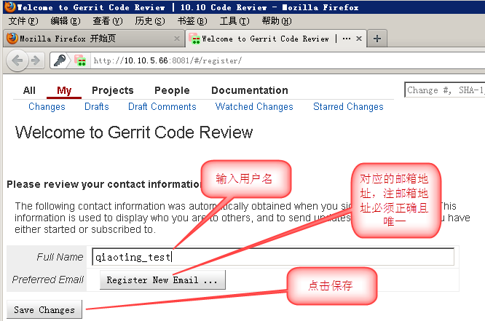
EclipseGit注册与配置—配置git账号
Git账号配置步骤一：
使用自身收到的git用户名与密码，登录http://10.10.5.66
备注：如果之前已进行过此配置，请直接跳过，所有git相关工具此步骤是通用的！

Slide 15
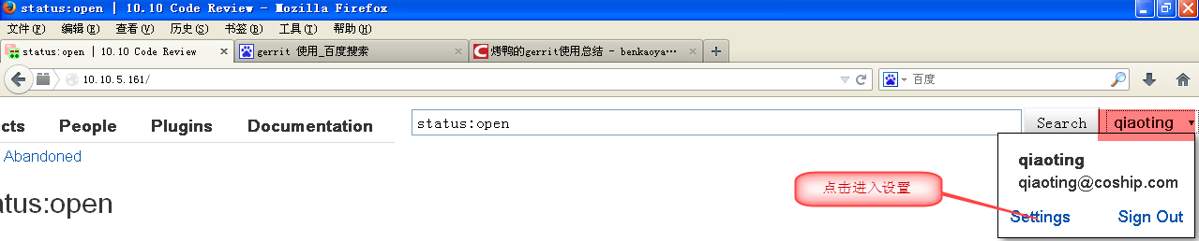
EclipseGit注册与配置—配置git账号
Git账号配置步骤二：
登陆外部邮件，查看gerrit发送的邮件，复制邮件中链接至IE，激活，会重新返回至gerrit页面，点击右上角settings，
备注：如果之前已进行过此配置，请直接跳过，所有git相关工具此步骤是通用的！

Slide 16
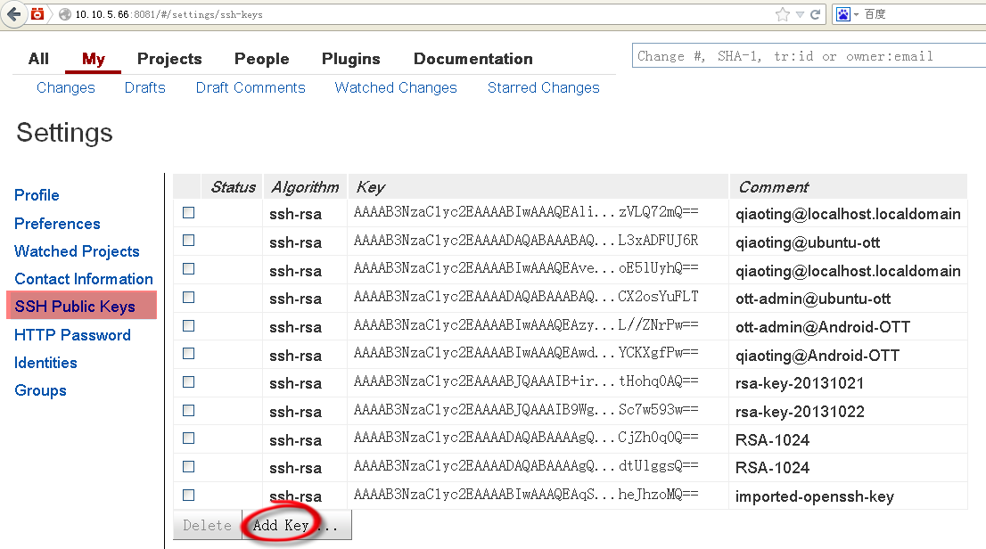
EclipseGit注册与配置—配置git账号
Git账号配置步骤三（服务器上填写密钥信息）
将EclipseGit注册与配置—配置密钥 章节生成的密钥，完整复制id_rsa.pub内内容填入到以下地址
备注：如果之前已进行过此配置，请直接跳过，所有git相关工具此步骤是通用的！

Slide 17
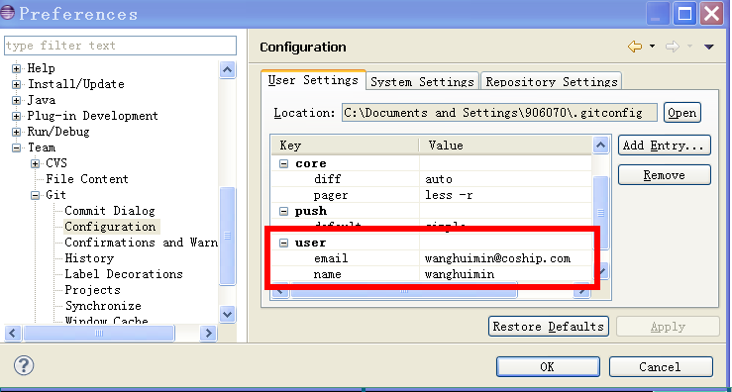
EclipseGit注册与配置—配置git账号
Git账号配置步骤四（Eclipse上填写git账号信息）
Eclipse→Window →preferences
备注：填写的email及name信息，需要与你之前在http://10.10.5.66 填写的信息一致！

Slide 18
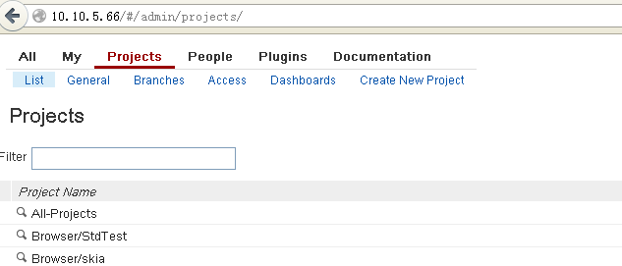
EclipseGit注册与配置
尽快通知相应的配置管理人员给大家开权限吧，权限开通后，登陆http://10.10.5.66 在Projects-→List 看到自己拥有权限的源码git库信息，点击任意一地址进入查看！

Slide 19
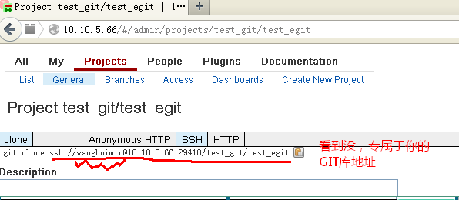

EclipseGit注册与配置
看到没，专属于你的GIT库地址

Slide 20
目 录
EclipseGit安装
EclipseGit注册与配置
EclipseGit基本操作
EclipseGit分支间合并
EclipseGit常见问题

Slide 21
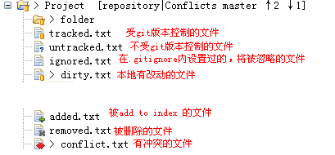
EclipseGit使用—前言篇
认识相关图示
朝下的箭头，加数字，表示执行完fetch操作时，服务器上已经有1次提交，本地版本落后与服务器版本，执行rebase后，此图标将消失
朝上的箭头，加数字，表示本地有两次commit还未进行push操作
加入暂存区的文件。后续需要做提交操作文件

Slide 22
EclipseGit使用—前言篇
认识相关指针
本地master分支的指针
远端master分支的指针-----不会实时更新，需要更新时执行fetch +rebase操作
HEAD指向最近的一次commit。
当执行git reset命令时，git会把老的HEAD拷贝到文件.git/ORIG_HEAD中
执行过fetch操作的项目'都会存在一个FETCH_HEAD列表,这个列表保存在 .git/FETCH_HEAD

Slide 23
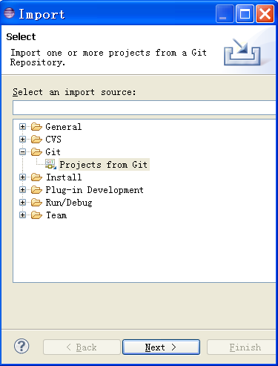
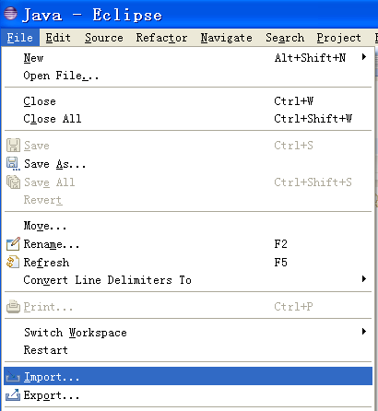
EclipseGit使用—步骤1一克隆
测试库路径：ssh://自己的git账号@10.10.5.66:29418/test_git/test_egit

Slide 24
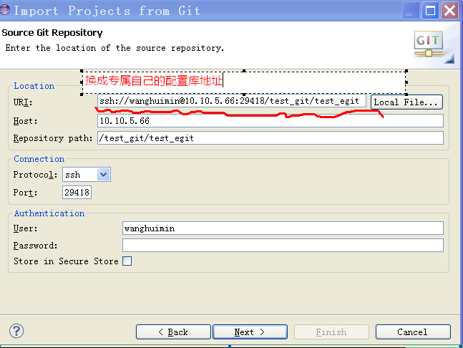
EclipseGit使用—步骤1一克隆
Eclipse使用步骤一（clone）

Slide 25
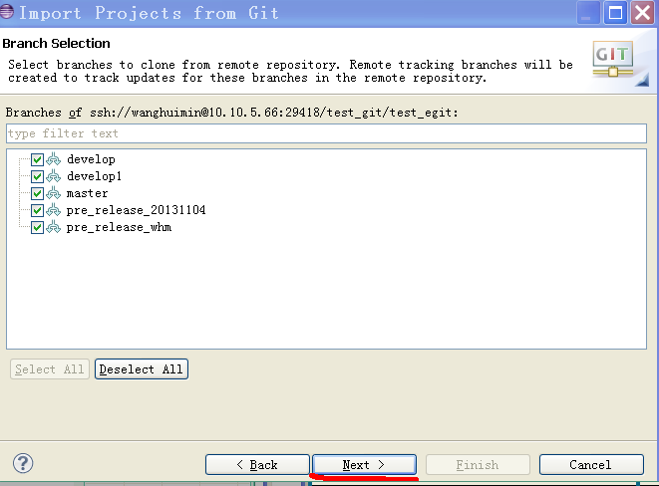
EclipseGit使用—步骤1一克隆

Slide 26
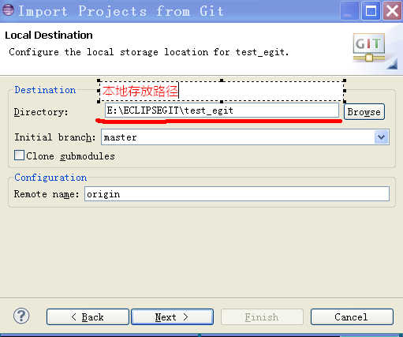
EclipseGit使用—步骤1一克隆

Slide 27
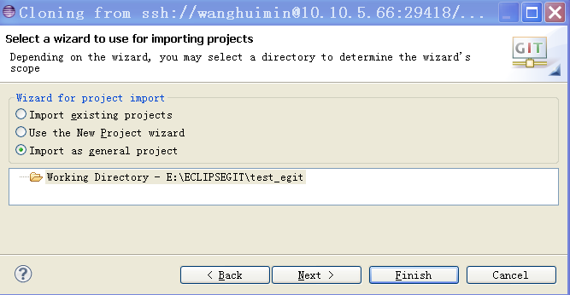
EclipseGit使用—步骤1一克隆

Slide 28
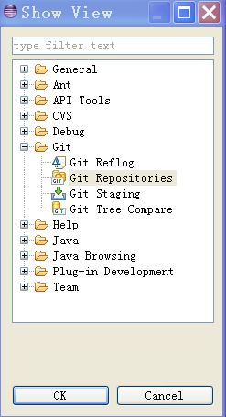
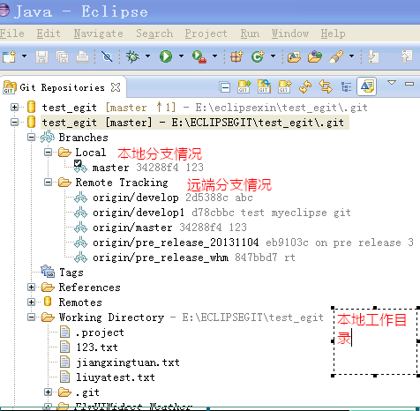
EclipseGit使用—步骤1一克隆
Eclipse→Window →Show View

Slide 29
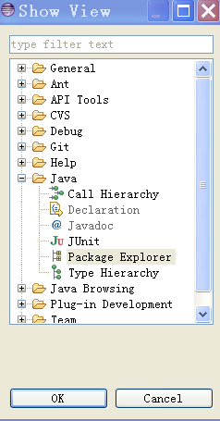
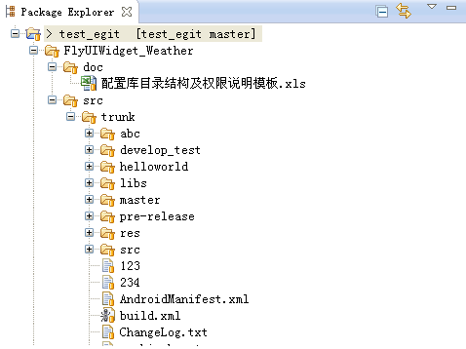
EclipseGit使用—步骤1一克隆
Eclipse→Window →Show View

Slide 30
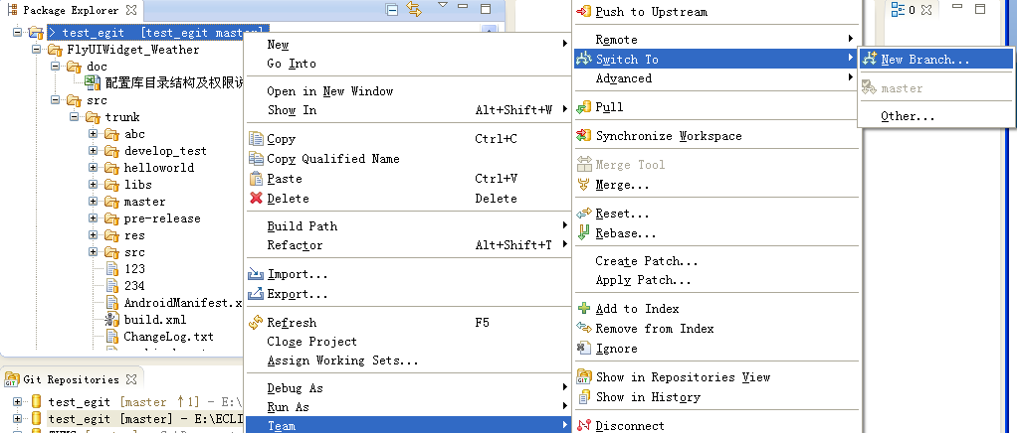
EclipseGit使用—步骤2—切换分支

Slide 31
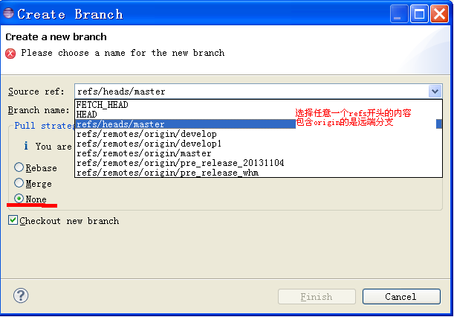
EclipseGit使用—步骤2—切换分支

Slide 32
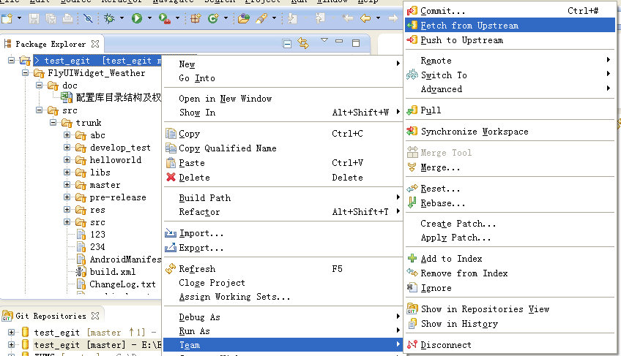
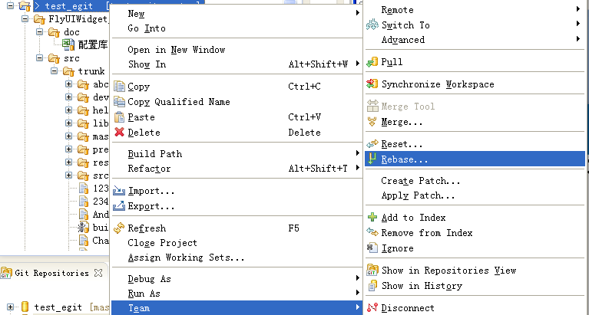
——fetch & rebase
EclipseGit使用—步骤3—获取服务器最新版本

Slide 33
EclipseGit使用—步骤4—本地修改
本地增删改后进行提交

Slide 34
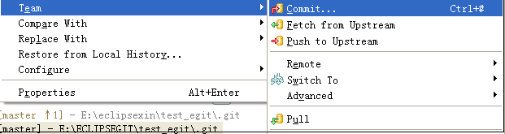
EclipseGit使用—步骤5—提交

Slide 35
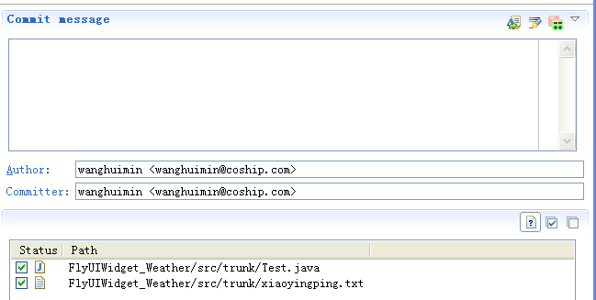
EclipseGit使用—步骤5—提交
2、（非必选）Amend---修补上次提交，和上次提交合并成一个提交后，进行提交
3、 （必填）需要Gerrit审核，必须点击此处，生成chang-ID
1、（必填）空白处填写日志信息，，如空，后边操作会报错：缺少chang-ID
如果上次提交，已经进行过push操作，请不要使用Amend选项
4、提交列表信息，进行勾选

Slide 36
EclipseGit使用—步骤6—准备push前
——获取服务器最新版本fetch & rebase

Slide 37
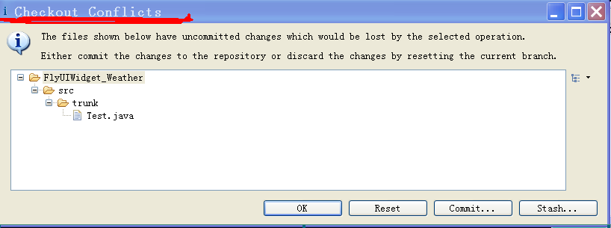
EclipseGit使用—步骤6—准备push前
——fetch & rebase异常1场景
如果本地文件Test.java受版本控制，且有修改，但未commit，且远端服务器上边Test.java已经被人员进行更新，在fetch&rebase后，会有如下提示：
提示此文件冲突，但查看此文件有>箭头，表示此文件受版本控制，有修改，未提交
本地内容需要提交时，选择
本地内容不需要提交时，选择

Slide 38
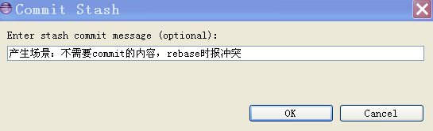
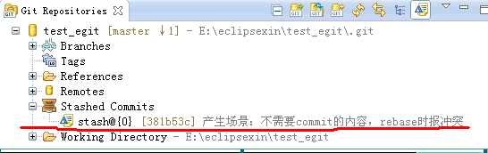
EclipseGit使用—步骤6—准备push前
——fetch & rebase异常1处理方法一
此异常解决办法一：
1）如果本地此文件不需要提交：执行Stash 操作：stash：隐藏
图1
Eclipse→Window →Show View
in the “Git Repositories” view
刚才的隐藏内容在这里，执行完rebase后，点击右键 Apply Stashed Changes,即可还原之前保存的信息
图2
2）执行fetch & rebase，将正常执行，执行完毕后，即可进行push操作
3）push后，还原之前的隐藏内容，见图2所示，还原后，即可删除此项隐藏信息

Slide 39
EclipseGit使用—步骤6—准备push前
——fetch & rebase异常1处理方法二
此异常解决办法二：
1）如果本地此文件需要提交，执行commit操作，后执行fetch & rebase

Slide 40
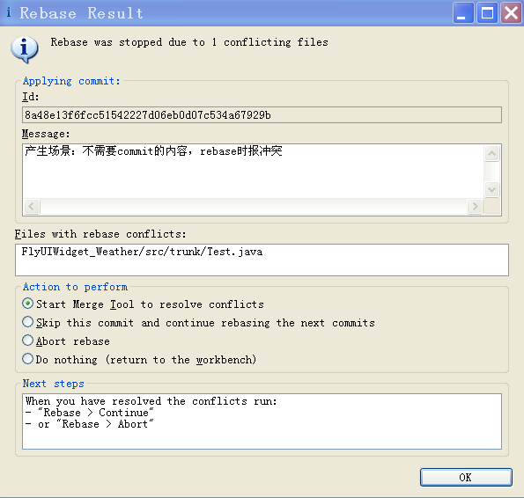
EclipseGit使用—步骤6—准备push前
——fetch & rebase异常2场景
如果本地文件Test.java受版本控制，且有修改已经commit，且远端服务器上边Test.java已经被人员进行更新，在fetch&rebase后，会有如下提示：
显示冲突文件
如果发现此图，直接点击OK，阅读下页PPT解决冲突
提示解决冲突后的解决方式

Slide 41
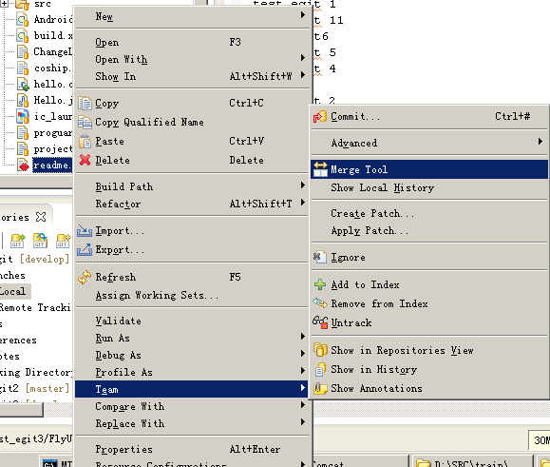
EclipseGit基本操作—解决冲突
冲突版本的比较
冲突文件的图标

Slide 42
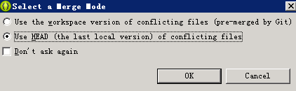
EclipseGit基本操作—解决冲突
冲突比较工具选项介绍
1）第一项是将GIT自动合并过的文件和服务器端文件进行对比
2）第二项是用本地最新版本的文件和服务器端文件进行对比，建议用此项

Slide 43

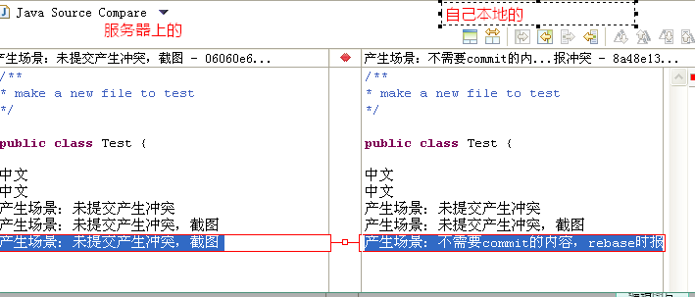
EclipseGit基本操作—解决冲突
编辑冲突文件
步骤1
将右边有改动的内容，复制到左边
下一个不同
步骤3
CTRL+s 保存即可
步骤2

Slide 44
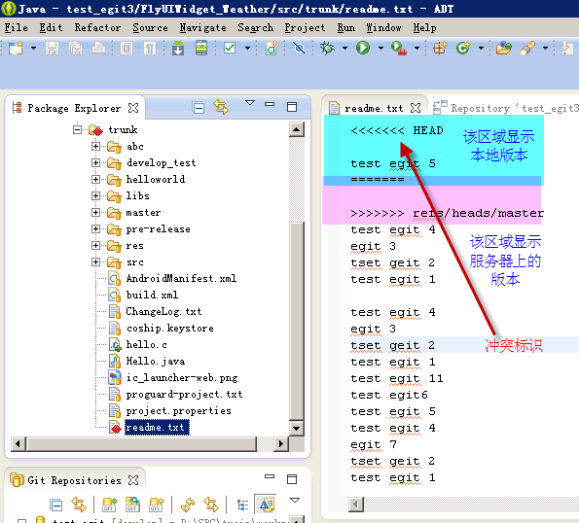
EclipseGit基本操作—解决冲突
编辑冲突文件
方法二——直接在文件上改动

Slide 45
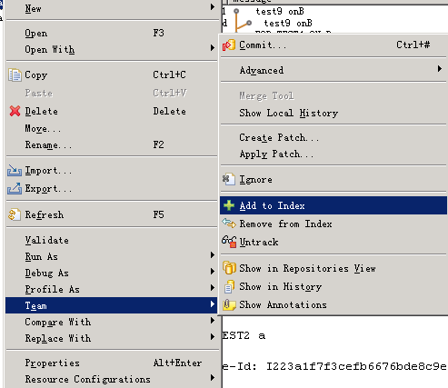
EclipseGit基本操作—解决冲突
标识冲突文件为已解决
右键点击此文件，执行以下操作：将冲突文件标识为已解决

Slide 46
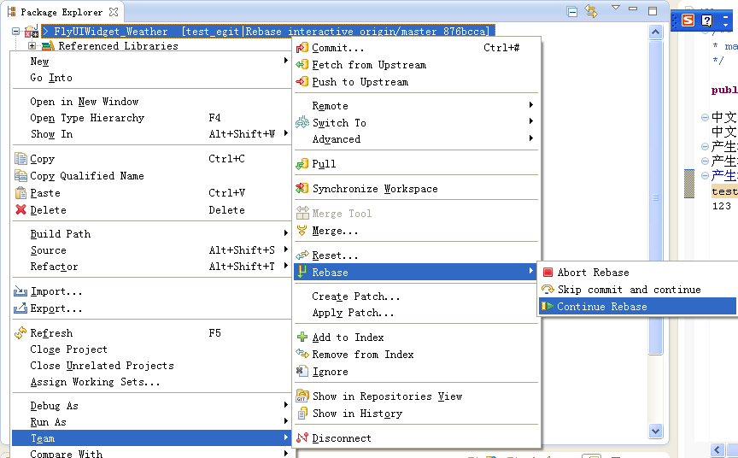
EclipseGit基本操作—解决冲突
继续执行rebase操作
此时显示的状态为基于哪个分支的哪个版本rebase中

Slide 47
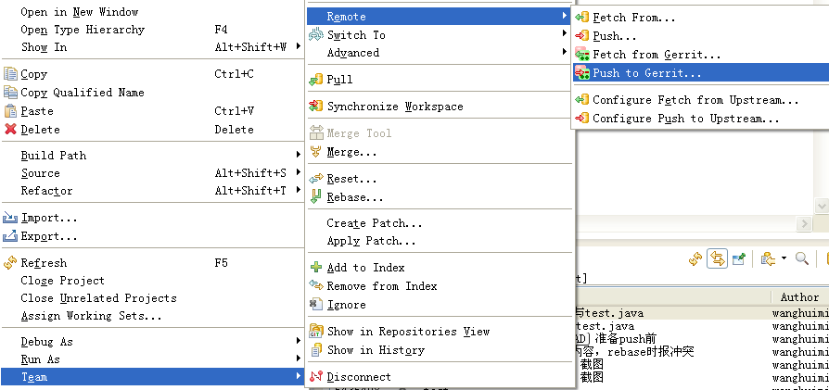
EclipseGit基本操作—步骤7—push
Team→Romote→Push to Gerrit

Slide 48
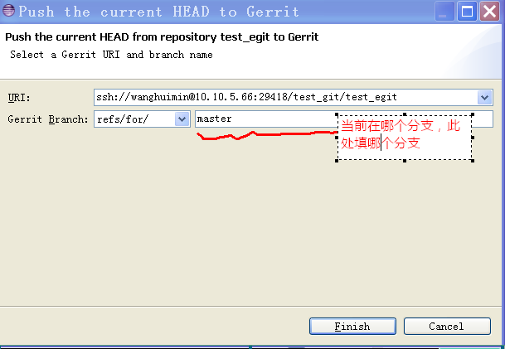
EclipseGit基本操作—步骤7—push
Remote:refs/for/分支名（如对应的是master则填写master,若是develop，则对应develop）

Slide 49

恭喜

Slide 50
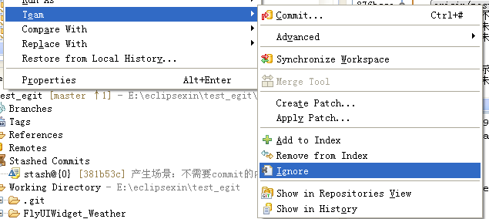
EclipseGit基本操作—添加忽略列表
作用：将特定文件，或者文件夹或文件类型加入忽略列表后，commit时，将 不会提示这些文件需要提交！即：commit的时候，备选提交文件， 一下子会清晰很多
步骤一：选中某个文件或者是文件夹执行Team-→Ignore ,查看本地文件会发现多了个.gitignore
备注说明：如果某些文件已经在服务器上存在，此时将此文件加入忽略列表，将不起作用，也就是说，如果本地此文件有改动，仍然会提交你进行提交

Slide 51
EclipseGit基本操作—添加忽略列表
步骤二：如需项目组内共享此配置，需要commit文件.gitignore后，push到服务器
步骤三：如有需要，可以直接编辑.gitignore文件
编辑说明：
*.a # 忽略所有 .a 结尾的文件
!lib.a # 但 lib.a 除外
/TODO # 仅仅忽略项目根目录下的 TODO 文件，不包括 subdir/TODO
doc/*.txt # 会忽略 doc/notes.txt 但不包括 doc/server/arch.txt
备注说明：如果某些文件已经在服务器上存在，此时将此文件加入忽略列表，将不起作用，也就是说，如果本地此文件有改动，仍然会提交你进行提交

Slide 52
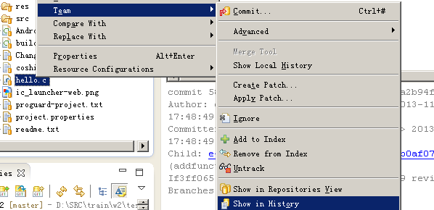
EclipseGit基本操作—查看LOG日志

Slide 53
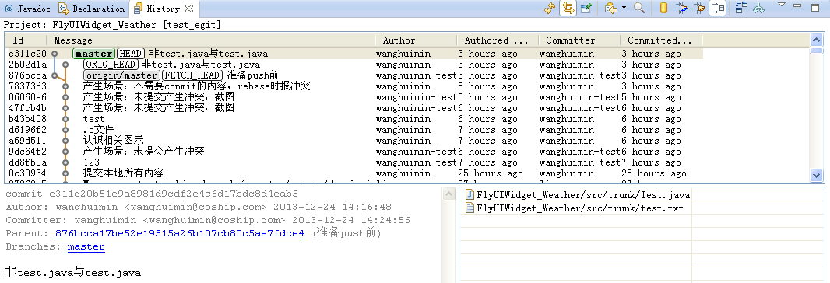
EclipseGit基本操作—查看LOG日志
按如下图所示，试试点击根目录和单个文件的区别吧！
git版本号
选中此按钮，可以动态显示选中内容相关的log日志
变更日志及其分支信息
本地修改了哪些文件

Slide 54
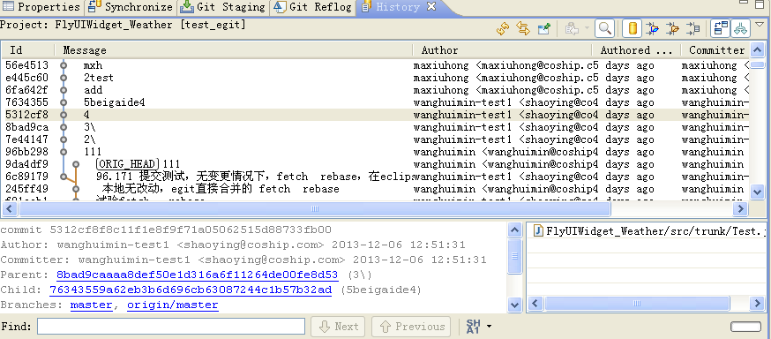
EclipseGit基本操作—搜索相关日志信息
点击此图标，可按提交人员，git版本号，提交的日志信息搜索
输入搜索关键字
选择按什么方式进行搜索
SHA1------git版本号
Comment ---从提交的log message 中查找关键字
Author ----从提交log Author列查找关键字

Slide 55
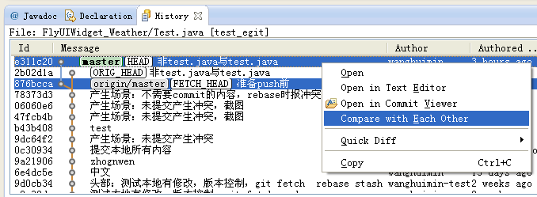
EclipseGit基本操作—版本比较
选中单一文件，Team→Show in History
按ctrl键选取任意两个版本比较

Slide 56
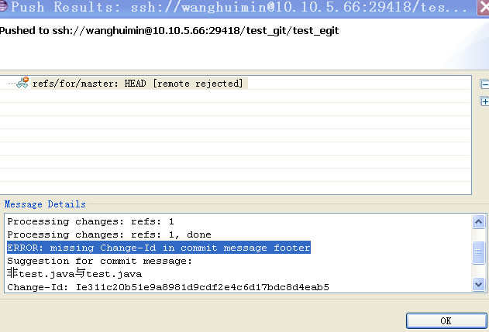
EclipseGit基本操作—reset
应用场景一：ERROR: missing Change-Id in commit message footer

Slide 57
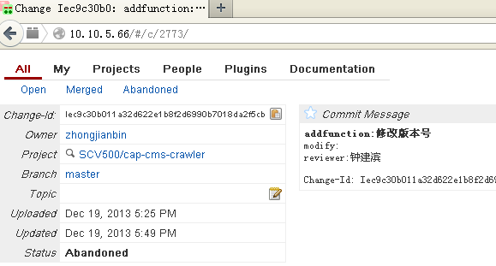
EclipseGit基本操作—reset
应用场景二：某此提交少提交个文件
应用场景三：如果你某次提交到gerrit审核的内容被Abandoned,此时需要将本地reset到这次提交之前的版本，修改之后，重新提交
提交审核的内容被拒绝，显示的状态

Slide 58
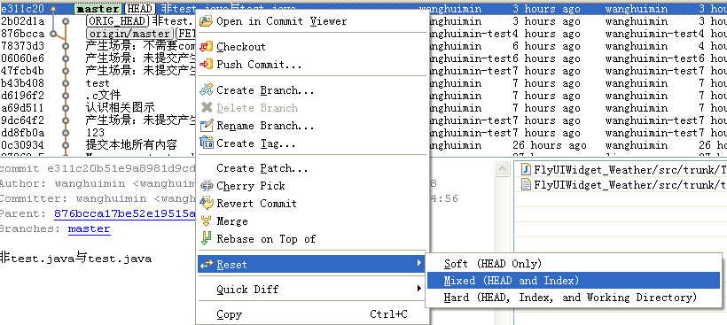
EclipseGit基本操作—reset
选中某此log日志，右键reset（如不是必须，请选择Mixed）
——Mixed 改变指针的指向及其重置暂存区，但不改变工作区工作区
——Hard 将改变指针的指向及其重置暂存区，替换本地工作区做的所有修改

Slide 59
目 录
EclipseGit安装
EclipseGit注册与配置
EclipseGit基本操作
EclipseGit分支间合并
EclipseGit常见问题

Slide 60
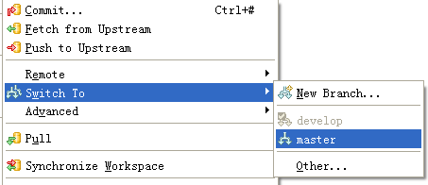
EclipseGit分支间合并
—切换分支
应用场景：公司目前代码默认有master和develop分支，当需要转测试时，develop分支内容需要合并至master，使用master上内容转测试
现以master需要合并develop内容为场景，介绍相关步骤：
分支间合并步骤一（切换到master分支）
Team→Switch to

Slide 61
EclipseGit分支间合并
—获取服务器最新版本
分支间合并步骤二：获取服务器最新版本。
fetch & rebase。

Slide 62

EclipseGit分支间合并
—执行Merge

Slide 63

EclipseGit分支间合并
—执行Merge

Slide 64
EclipseGit分支间合并
—commit、push
分支间合并步骤三： commit、push 。

Slide 65

恭喜

Slide 66
目 录
EclipseGit安装
EclipseGit注册与配置
EclipseGit基本操作
EclipseGit分支间合并
EclipseGit常见问题

Slide 67

EclipseGit常见问题
解决办法：
1）请确认http://10.10.5.66内填的必要是否正确，是否重新生成过密钥，但未更新http://10.10.5.66
2）请仔细阅读EclipseGit注册与配置—配置密钥章节

